Slide 1
1
4
1
مراجعة
الدرس 4
الدرس 3
الدرس 2
الدرس 1

Slide 2






أيقونات توجيهية
توجيهات الأستاذ(ة)
تعيين تلميذ للإجابة
المرور بين الصفوف
عرض فيديو
المرور للشريحة الموالية بعد عرض الفيديو.
العمل في ثنائيات

Slide 3
برمجة الأسبوع الأول
(ة)خاص بالأستاذ
الدرس 2
الدرس 1
قراءة الساعة (2)
قراءة الساعة (1)
الدرس 4
الدرس 3
حل مسائل ( الجزء و الكل (1)
حساب فرق عددين على السطر(3)
مراجعة
مُراجَعَةُ دُروسِ الْأُسْبوعِ الأول

Slide 4
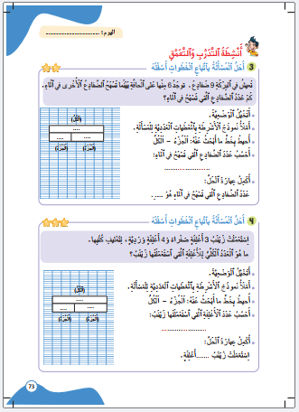
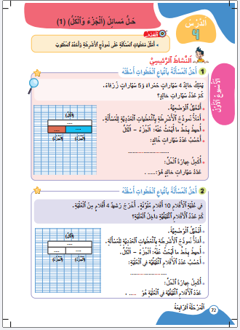
درس اليوم
(ة)خاص بالأستاذ
حل مسائل ( الجزء و الكل (1)

Slide 5



(ة)خاص بالأستاذ
مراحل الدرس
1
افتتاح الدرس
1
12
1
2
5
نمذجة
1
ممارسة موجهة
3
20
1
ممارسة مستقلة
4
1
اختتام الدرس
5

Slide 6
(ة)خاص بالأستاذ
عند نهاية الدرس
على الأقل 80% من المتعلمين سيكونون قادرين على:
تمثيل معطيات مسألة على نموذج الأشرطة و تحديد المطلوب

Slide 7


مرحباً بكم في درس جديد مع مجد وندى

Slide 8

(ة)خاص بالأستاذ
افتتاح الدرس
1
تصحيح الواجبات المنزلية
حساب فرق عددين على السطر
أنشطة تمهيدية

Slide 9
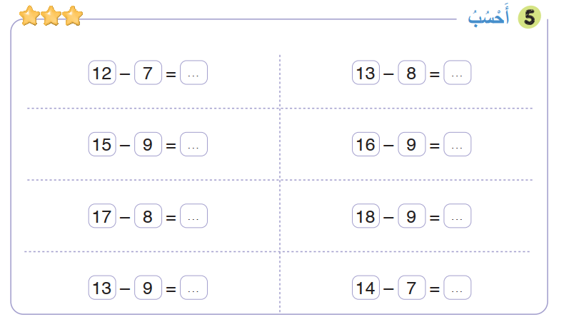
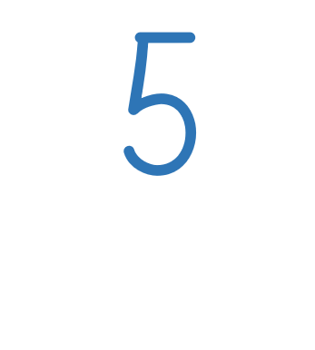
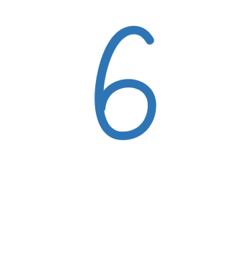
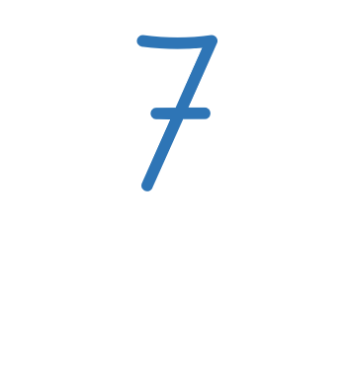
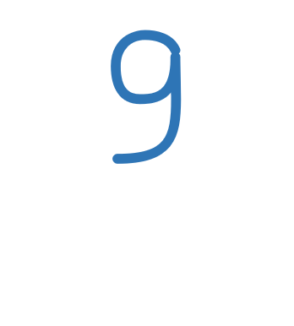
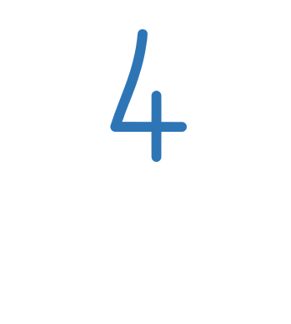
خذوا كراساتكم ، صححوا النشاط رقم 5 الصفحة 71
المثال الأول : 10ناقص 7 تساوي 3 و 3 زائد 2 تساوي 5

Slide 10
(ة)خاص بالأستاذ
افتتاح الدرس
1
تصحيح الواجبات المنزلية
حساب فرق عددين على السطر
أنشطة تمهيدية

Slide 11
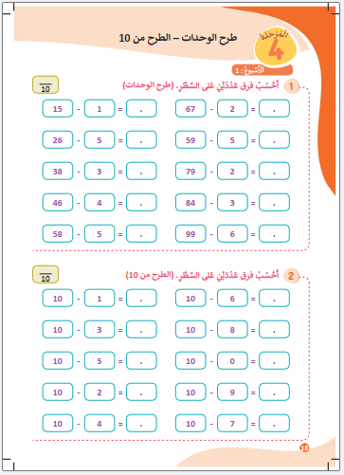

خذوا كراسات الحساب الذهني الصفحة 18 ستنجزون هذه العمليات، انتظروا الانطلاقة

Slide 12

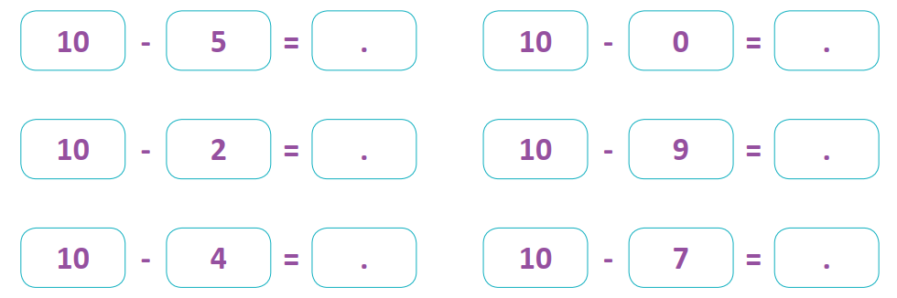
احسبوا فرق العددين على السطر - لديكم دقيقة
1

Slide 13
صححوا :
يسأل الأستاذ(ة) التلاميذ عن عدد الأخطاء المرتكبة لتحديد بطل الحساب الذهني ويحفز المتعثرين
5
10
8
1
6
3

Slide 14
(ة)خاص بالأستاذ
افتتاح الدرس
1
تصحيح الواجبات المنزلية
حساب فرق عددين على السطر
أنشطة تمهيدية

Slide 15


خذوا ألواحكم

Slide 16
اكتبوا على الألواح عدد المربعات التي تمثل الجزء الملون بالأخضر

Slide 17
ارفعوا الألواح

Slide 18
صححوا : عدد المربعات الخضراء هو 4 ( 1-2-3-4). 4 تمثل الجزء الأول
4

Slide 19
اكتبوا على الألواح عدد المربعات التي تمثل الجزء الملون بالأحمر
4

Slide 20
ارفعوا الألواح

Slide 21
صححوا : عدد المربعات الحمراء هو 3 و تمثل الجزء الثاني
4
3

Slide 22
اكتبوا على الألواح المتساوية المناسبة لحساب عدد المربعات التي تمثل الكل
4
3

Slide 23
ارفعوا الألواح

Slide 24
صححوا : عدد كل المربعات هو : 7 = 3 + 4
4
3
4 + 3 = 7

Slide 25
(ة)خاص بالأستاذ
نمذجة
2
تمثيل معطيات مسألة على نموذج الأشرطة و تحديد المطلوب

Slide 26


انتبهوا الآن، سنتعرف مع ندى و مجد كيف نمثل معطيات مسألة على نموذج الأشرطة
و نحدد المطلوب

Slide 27
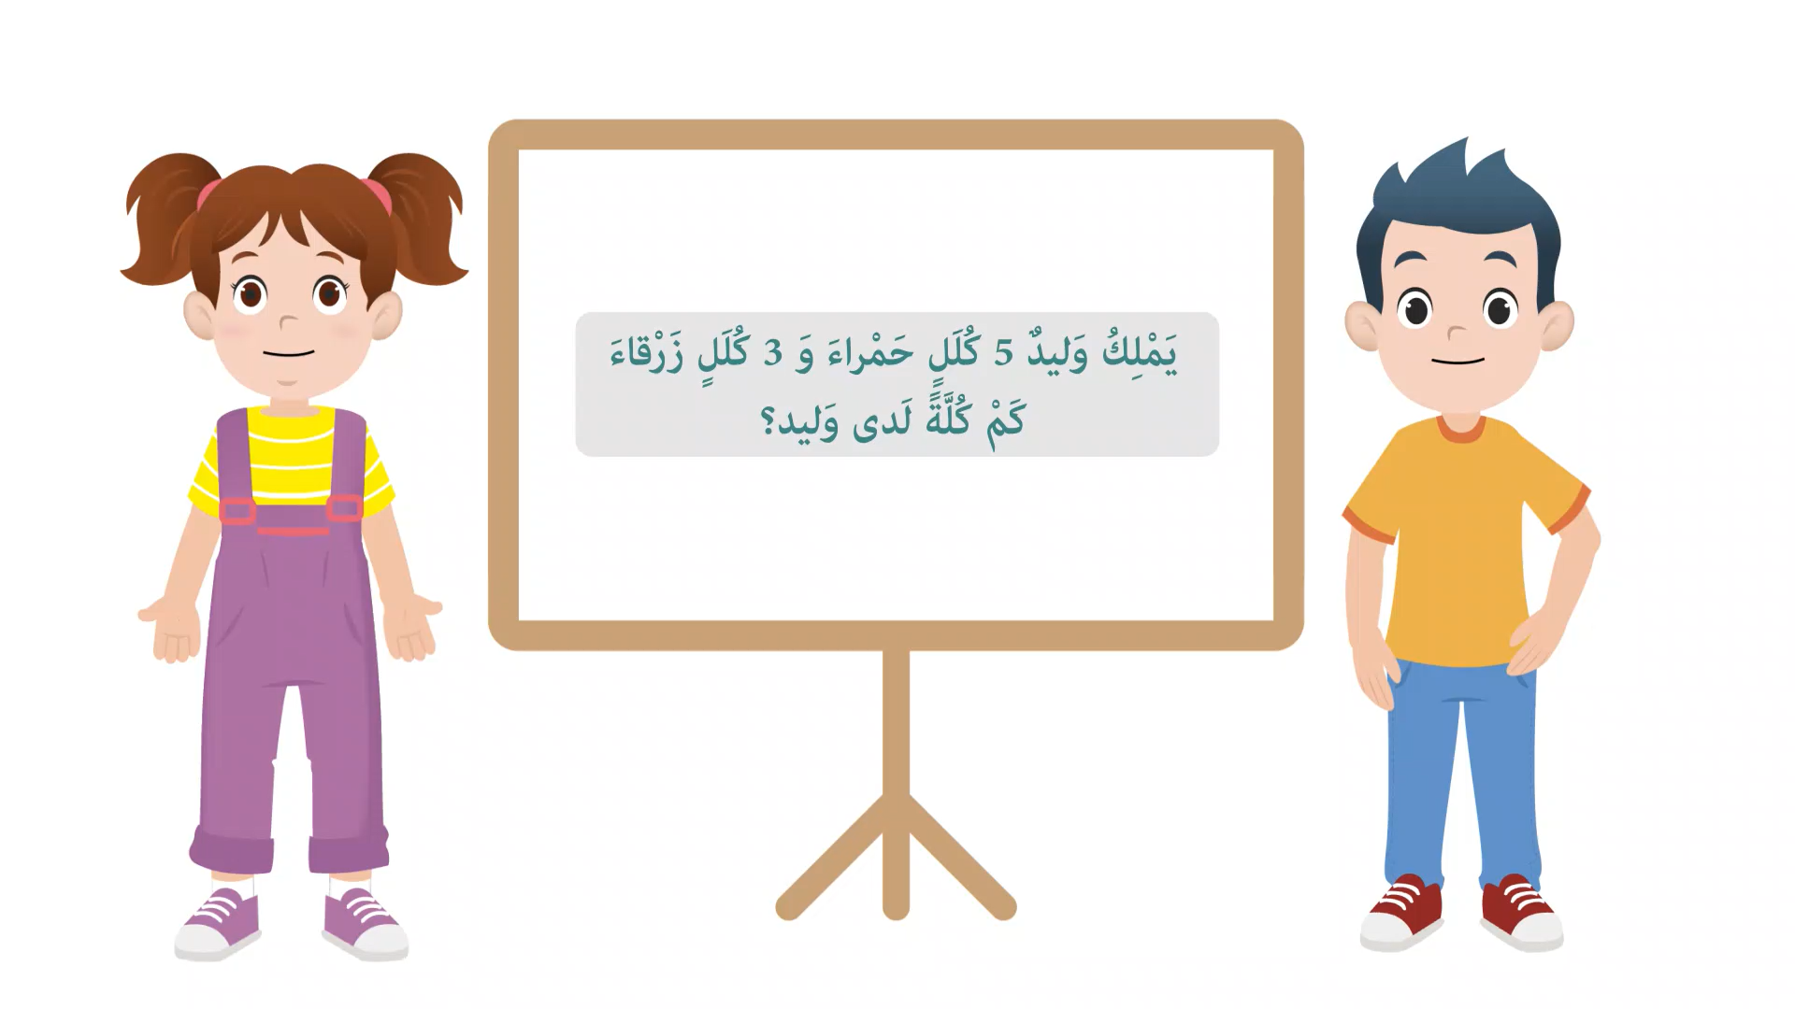
عرض فيديو النمذجة

Slide 28
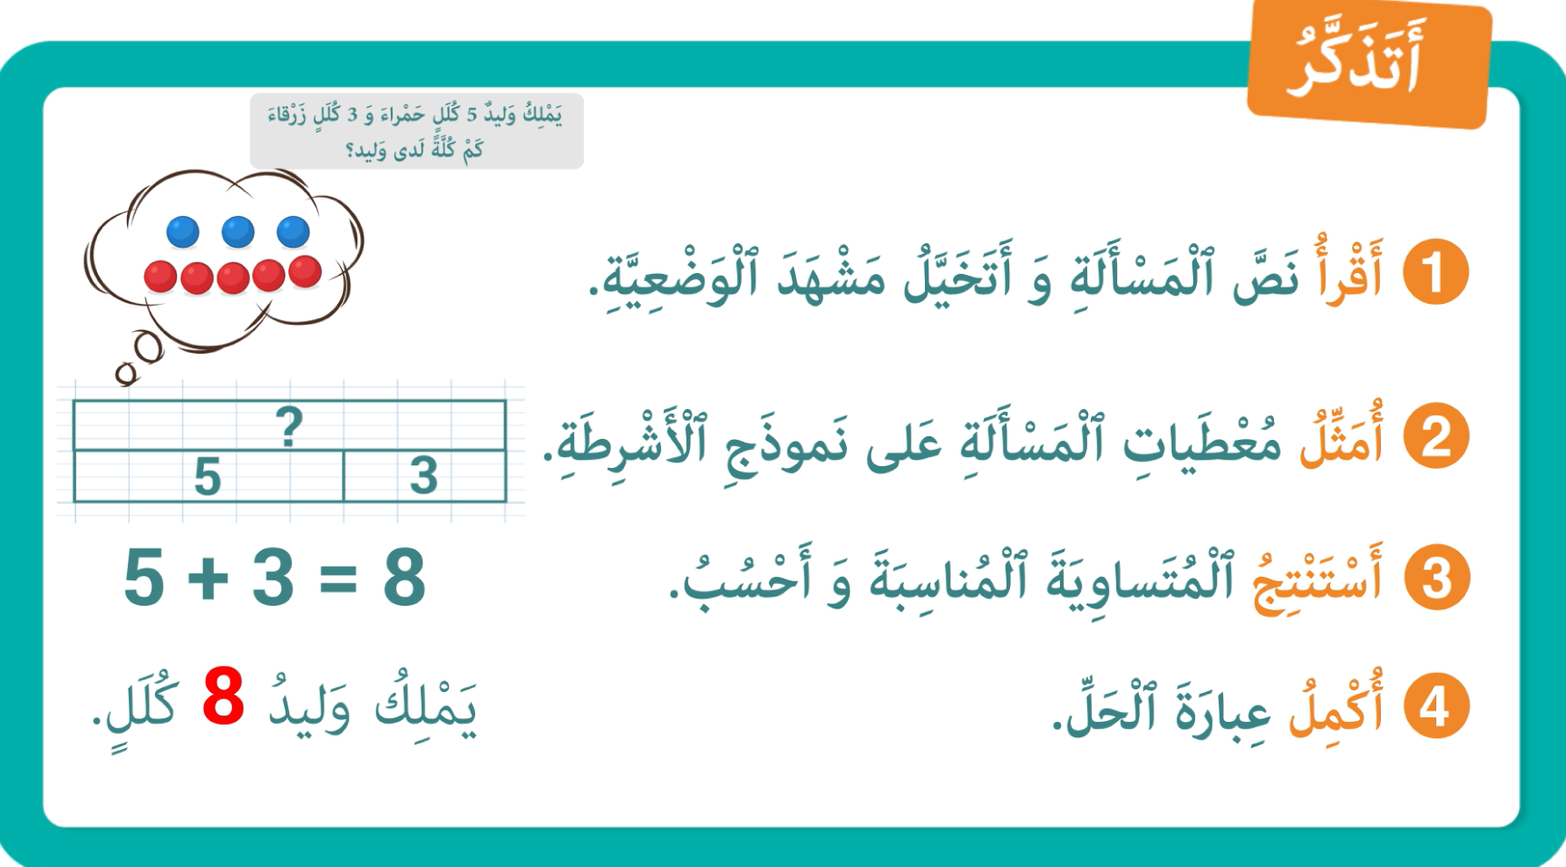
من يذكرنا بخطوات تمثيل معطيات مسألة على نموذج الأشرطة و حلها ؟

Slide 29
(ة)خاص بالأستاذ
ممارسة موجهة
3
النشاط 1
النشاط 2
النشاط 3

Slide 30

انتبهوا ، نريد حل هذه المسألة ، سننجز هذا النشاط خطوة خطوة
في مَسْمَكٍ 10 سَمَكاتٍ ، مِنْها 6 سَمكاتٍ صَفْراءَ و السَّمَكاتُ الْأُخْرى حَمْراءَ
كَمْ سَمَكَةً حَمْراءَ في الْمَسْمَكِ ؟

Slide 31

ماذا نفعل في الخطوة الأولى ؟
أكمل العبارة
4
أكتب المتساوية
3
أمثل
2
أقرأ و أتخيل
1
في مَسْمَكٍ 10 سَمَكاتٍ ، مِنْها 7 سَمكاتٍ صَفْراءَ و السَّمَكاتُ الْأُخْرى حَمْراءَ
كَمْ سَمَكَةً حَمْراءَ في الْمَسْمَكِ ؟

Slide 32

سأقرأ لكم المسألة ، تخيلوا مشهد الوضعية
أكمل العبارة
4
أكتب المتساوية
3
أمثل
2
أقرأ و أتخيل
1
في مَسْمَكٍ 10 سَمَكاتٍ ، مِنْها 7 سَمكاتٍ صَفْراءَ و السَّمَكاتُ الْأُخْرى حَمْراءَ
كَمْ سَمَكَةً حَمْراءَ في الْمَسْمَكِ ؟

Slide 33
ماذا نفعل في الخطوة الثانية ؟
أكمل العبارة
4
أكتب المتساوية
3
أمثل
2
أقرأ و أتخيل
1
في مَسْمَكٍ 10 سَمَكاتٍ ، مِنْها 7 سَمكاتٍ صَفْراءَ و السَّمَكاتُ الْأُخْرى حَمْراءَ
كَمْ سَمَكَةً حَمْراءَ في الْمَسْمَكِ ؟

Slide 34
يتكون نموذج الأشرطة من: شريط الجزء الأول وشريط الجزء الثاني في الأسفل وشريط الكل في الأعلى. ويساعدنا على تمثيل المسألة وفهمها بشكل جيد.
أكمل العبارة
4
أكتب المتساوية
3
أمثل
2
أقرأ و أتخيل
1
في مَسْمَكٍ 10 سَمَكاتٍ ، مِنْها 7 سَمكاتٍ صَفْراءَ و السَّمَكاتُ الْأُخْرى حَمْراءَ
كَمْ سَمَكَةً حَمْراءَ في الْمَسْمَكِ ؟
اَلْكُـــلُّ
اَلْجُزْءُ 1
اَلْجُزْءُ 2

Slide 35
ارسموا نموذج الأشرطة على الألواح و مثلوا عليه معطيات المسألة
أكمل العبارة
4
أكتب المتساوية
3
أمثل
2
أقرأ و أتخيل
1
في مَسْمَكٍ 10 سَمَكاتٍ ، مِنْها 7 سَمكاتٍ صَفْراءَ و السَّمَكاتُ الْأُخْرى حَمْراءَ
كَمْ سَمَكَةً حَمْراءَ في الْمَسْمَكِ ؟
اَلْكُـــلُّ
اَلْجُزْءُ 1
اَلْجُزْءُ 2

Slide 36
ارفعوا الألواح

Slide 37
صححوا : المعطى الأول : 10 سمكات ويمثل الكل ، و المعطى الثاني 7 سمكات صفراء و تمثل الجزء و نبحث عن عدد السمكات الحمراء الذي يمثل الجزء الثاني
أكمل العبارة
4
أكتب المتساوية
3
أمثل
2
أقرأ و أتخيل
1
في مَسْمَكٍ 10 سَمَكاتٍ ، مِنْها 7 سَمكاتٍ صَفْراءَ و السَّمَكاتُ الْأُخْرى حَمْراءَ
كَمْ سَمَكَةً حَمْراءَ في الْمَسْمَكِ ؟
الْكُلُّ
10
7
?
اَلْجُزْءُ 1
اَلْجُزْءُ 2

Slide 38
ماذا نفعل في الخطوة الثالثة ؟
أكمل العبارة
4
أكتب المتساوية
3
أمثل
2
أقرأ و أتخيل
1
في مَسْمَكٍ 10 سَمَكاتٍ ، مِنْها 7 سَمكاتٍ صَفْراءَ و السَّمَكاتُ الْأُخْرى حَمْراءَ
كَمْ سَمَكَةً حَمْراءَ في الْمَسْمَكِ ؟
الْكُلُّ
10
7
?
اَلْجُزْءُ 1
اَلْجُزْءُ 2

Slide 39
اكتبوا المتساوية المناسبة لحساب عدد السمكات الحمراء
أكمل العبارة
4
أكتب المتساوية
3
أمثل
2
أقرأ و أتخيل
1
في مَسْمَكٍ 10 سَمَكاتٍ ، مِنْها 7 سَمكاتٍ صَفْراءَ و السَّمَكاتُ الْأُخْرى حَمْراءَ
كَمْ سَمَكَةً حَمْراءَ في الْمَسْمَكِ ؟
الْكُلُّ
10
7
?
اَلْجُزْءُ 1
اَلْجُزْءُ 2

Slide 40
ارفعوا الألواح

Slide 41
صححوا :لحساب الجزء نستعمل الطرح : 3 = 7 - 10
أكمل العبارة
4
أكتب المتساوية
3
أمثل
2
أقرأ و أتخيل
1
الْكُلُّ
10
7
?
اَلْجُزْءُ 1
اَلْجُزْءُ 2
10
-
7
=
3

Slide 42
ماذا نفعل في الخطوة الرابعة ؟
أكمل العبارة
4
أكتب المتساوية
3
أمثل
2
أقرأ و أتخيل
1
في مَسْمَكٍ 10 سَمَكاتٍ ، مِنْها 7 سَمكاتٍ صَفْراءَ و السَّمَكاتُ الْأُخْرى حَمْراءَ
كَمْ سَمَكَةً حَمْراءَ في الْمَسْمَكِ ؟
10
7
?
-
10
7
=
3

Slide 43
أكملوا عبارة الحل : عَدَدُ السَّمَكاتِ الْحَمْراءِ في الْمَسْمَكِ هُوَ :
أكمل العبارة
4
أكتب المتساوية
3
أمثل
2
أقرأ و أتخيل
1
10
7
?
10
-
7
=
3
عَدَدُ السَّمَكاتِ الْحَمْراءِ في الْمَسْمَكِ هُوَ: ...

Slide 44
ارفعوا الألواح

Slide 45
أكملوا عبارة الحل :عَدَدُ السَّمَكاتِ الْحَمْراءِ في الْمَسْمَكِ هُوَ: 3
أكمل العبارة
4
أكتب المتساوية
3
أمثل
2
أقرأ و أتخيل
1
10
7
?
10
-
7
=
3
3
عَدَدُ السَّمَكاتِ الْحَمْراءِ في الْمَسْمَكِ هُوَ: ...

Slide 46
(ة)خاص بالأستاذ
ممارسة موجهة
3
النشاط 1
النشاط 2
النشاط 3

Slide 47
خذوا ألواحكم

Slide 48
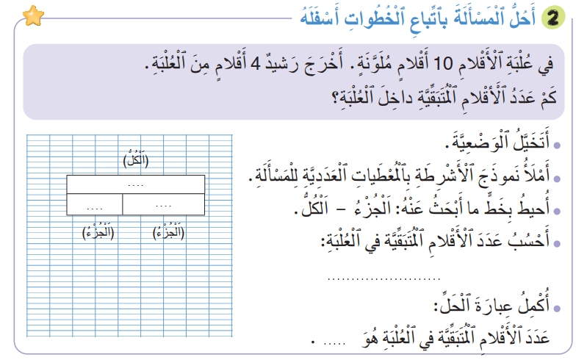
انتبهوا ، سنحل هذه المسألة جماعة على الألواح

Slide 49
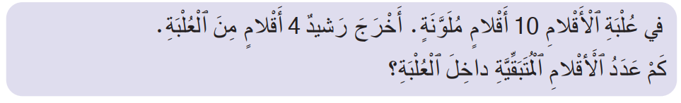
سأقرأ لكم المسألة مرتين :
كم قلما في العلبة ؟ كم أخرج رشيد من قلم ؟ ما هو المطلوب؟

Slide 50
الآن تخيلوا مشهد الوضعية

Slide 51
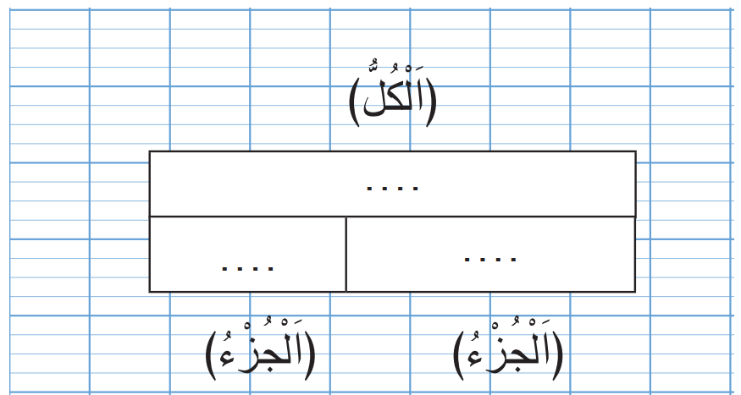
ارسموا نموذج الأشرطة على الألواح ثم مثلوا عليه معطيات المسألة

Slide 52
ارفعوا الألواح

Slide 53
صححوا : 10 أقلام تمثل الكل نكتب 10 في شريط الكل و 4 تمثل الجزء الأول نكتب 4 في شريط الجزء و نبحث عن عدد الأقلام المتبقية نضع علامة استفهام في شريط الجزء
10
4
?

Slide 54
اكتبوا على الألواح ما نبحث عنه : الجزء – الكل
10
4
?

Slide 55
ارفعوا الألواح

Slide 56
صححوا : لدينا الكل و الجزء الأول إذن سنبحث عن الجزء الثاني
10
4
?

Slide 57
اكتبوا المتساوية المناسبة لحساب عدد الأقلام المتبقية في العلبة
10
4
?

Slide 58
ارفعوا الألواح

Slide 59
صححوا : نبحث عن الجزء ، سنستعمل الطرح 6 = 4 - 10
10
4
?
10 – 4 = 6

Slide 60
أكملوا عبارة الحل : عدد الأقلام المتبقية في العلبة هو ...
10
4
?
10 – 4 = 6

Slide 61
ارفعوا الألواح

Slide 62
صححوا : عدد الأقلام المتبقية عي العلبة هو 6
6 تمثل الجزء الثاني
10
4
?
10 – 4 = 6
6

Slide 63
(ة)خاص بالأستاذ
ممارسة موجهة
3
النشاط 1
النشاط 2
النشاط 3

Slide 64

الآن خذوا كراساتكم الصفحة72 سنطبق ما تعلمناه في النشاط رقم 1؛ سأشرح لكم التعليمة. انتظروا الانطلاقة.

Slide 65

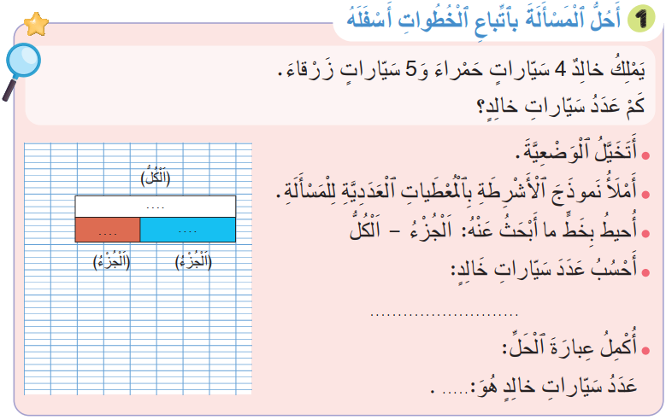

لديكم 8 دقائق للإنجاز؛ سأقرأ لكم المسألة و الخطوات خطوة خطوة
8

Slide 66

الآن ستشتغلون في ثنائيات كل واحد يقارن إنجازه مع إنجاز زميله، استعينوا ببطاقة التذكر

Slide 67
نصحح جماعة :
يعين الأستاذ(ة) بعض المتعلمين للقيام إلى السبورة بالتناوب للتصحيح خطوة خطوة

Slide 68
صححوا: 4 سيارات حمراء تمثل الجزء الأول و 5 سيارات زرقاء تمثل الجزء الثاني و نبحث عن الكل إذن سنستعمل الجمع
?
4
5
4 + 5 = 9
9

Slide 69
(ة)خاص بالأستاذ
ممارسة مستقلة
4
أنجز بمفردي

Slide 70


الآن ستنجزون النشاط رقم 3 الصفحة 72 .
سأمر بين الصفوف لمساعدتكم و مراقبة كراساتكم .
8

Slide 71
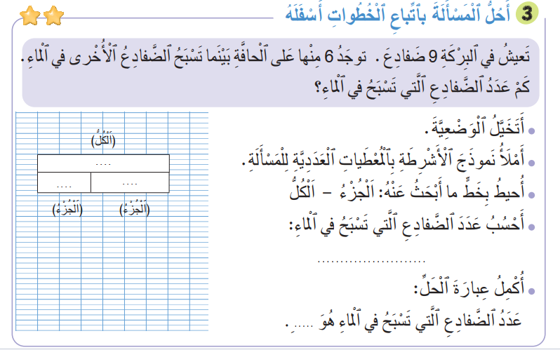
النشاط رقم 3 ، سأقرأ لكم المسألة و الخطوة الأولى وبعد إنجازها أقرأ لكم الثانية و هكذا

Slide 72
صححوا : 9 تمثل الكل و 6 تمثل الجزء الأول و نبحث عن الجزء الثاني نضع علامة استفهام في شريط الجزء إذن سنستعمل الطرح
9
?
6
9 - 6 = 3
3

Slide 73
(ة)خاص بالأستاذ
اختتام الدرس
5

Slide 74
انتبهوا جيدا! في المنزل، ستنجزون الأنشطة المتبقية على الصفحتين 72و 73

Slide 75
إلى اللقاء في الحصة القادمة.

Slide 76


(ة)خاص بالأستاذ
بناء على إنجازات المتعلمين خلال الممارسة المستقلة

